Slide 1
Управление системой повышения квалификации в реализации задач национального проекта «Образование»
Коцарь Юрий Анатольевич, к.п.н., доцент,
зав. кафедрой УЭиПРО, директор Центра развития кадрового потенциала руководителей образовательных организаций и стратегических инициатив КРИПКиПРО

Slide 2
НАЦИОНАЛЬНЫЙ ПРОЕКТ
ОБРАЗОВАНИЕ
СРОКИ РЕАЛИЗАЦИИ: 01.01.2019 – 31.12.2024
ЦЕЛЬ:
Обеспечение глобальной конкурентоспособности российского образования, вхождения Российской Федерации в число 10 ведущих стран мира по качеству общего образования

Slide 3
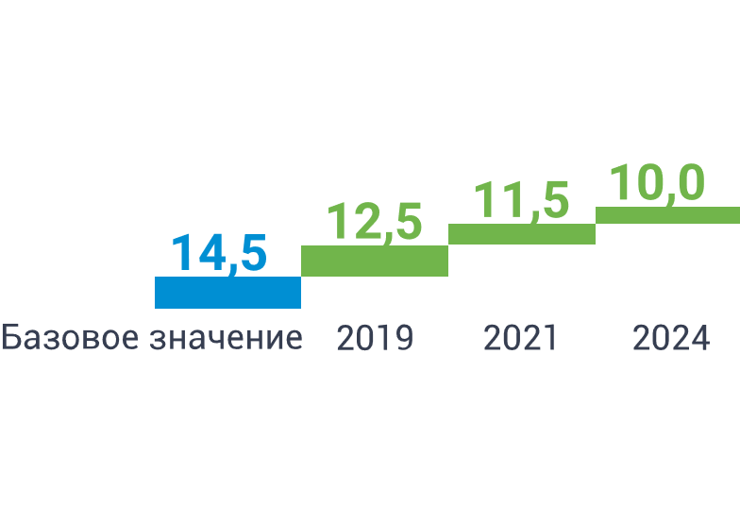
Средневзвешенный результат Российской Федерации в группе международных исследований качества общего образования, средневзвешенное место Российской Федерации (не ниже)

Slide 4
Целевые показатели нацпроекта к 2024 году
На 100% будет введена национальная система учительского роста педагогических работников
70% учителей в возрасте до 35 лет будут вовлечены в различные формы поддержки и сопровождения в первые три года работы
Не менее 10% педагогических работников систем общего образования и дополнительного образования детей пройдут добровольную независимую оценку профессиональной квалификации
Во всех субъектах РФ будет проведена оценка качества общего образования на основе практики международных исследований качества подготовки обучающихся

Slide 5
ДПП ПК КРИПКиПРО г. Кемерово очно-заочная форма с применением ДОТ (120 часов) 2020-2021 учебный год
«Управление качеством образования на всех уровнях общего образования».
Категория: руководители, заместители руководителей.
«Управление образовательной организацией: погружение в профессиональную управленческую деятельность».
Категория: руководители, заместители руководителей,
кадровый резерв.
«Сопровождение процесса профессионального развития руководящих и педагогических работников в муниципальной системе образования».
Категория: руководители, методисты,
педагогические работники ММС.

Slide 6
ДПП ПК КРИПКиПРО г. Кемерово очно-заочная форма с применением ДОТ
«Стратегии поддержки школ с низкими образовательными результатами и школ, функционирующих в неблагоприятных
социальных условиях» 16-24 часа,
«Проектное управление развитием
образовательной организации» 16-72 часа,
«Погружение в управленческую
деятельность с ментором» 16-72 часа

